Slide 1
Психологическое исследование параллели 4 классов
2015- 2016 гг.

Slide 2
4 А
2015-2016

Slide 3
Социометрия

Slide 4
Тревожность

Slide 5
Внимание

Slide 6
Мотивация к школьному обучению

Slide 7
Исследование нравственности

Slide 8
4 Б
2015-2016

Slide 9
Социометрия

Slide 10
Тревожность

Slide 11
Внимание

Slide 12
Мотивация к школьному обучению

Slide 13
Исследование нравственности

Slide 14
4 В
2015-2016

Slide 15
Социометрия

Slide 16
Тревожность

Slide 17
Внимание

Slide 18
Мотивация к школьному обучению

Slide 19
Исследование нравственности

Slide 20
4 Г
2015-2016

Slide 21
Социометрия

Slide 22
Тревожность

Slide 23
Внимание

Slide 24
Мотивация к школьному обучению

Slide 25
Исследование нравственности

Slide 26
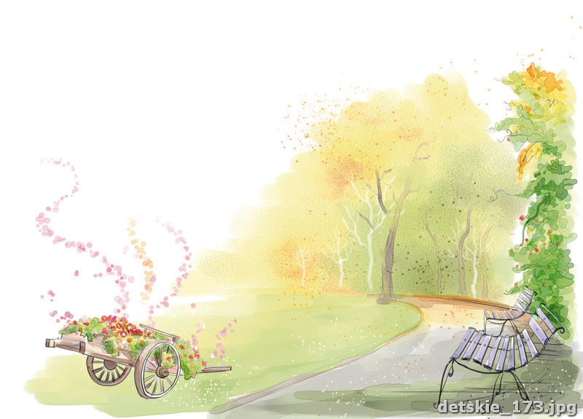
Рекомендации

Slide 27
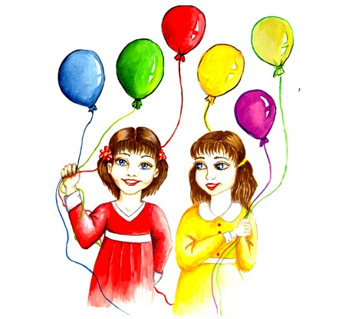
Умение общаться, умение дружить
Командообразующие тренинги
Общие проекты
Командные соревнования
Командная работа
Развитие интересов ребенка (кружки, секции, хобби, увлечения)
Совместное полезное времяпрепровождение (вечер настольных игр, огонек, экскурсия)
Кружок психологии

Slide 28
Снижение тревожности
Релаксации
Повышение уверенности в себе и своих силах
Поощрение и поддержка со стороны взрослых
Развитие саморегуляции
Комфортная учебная среда
Кружок психологии

Slide 29
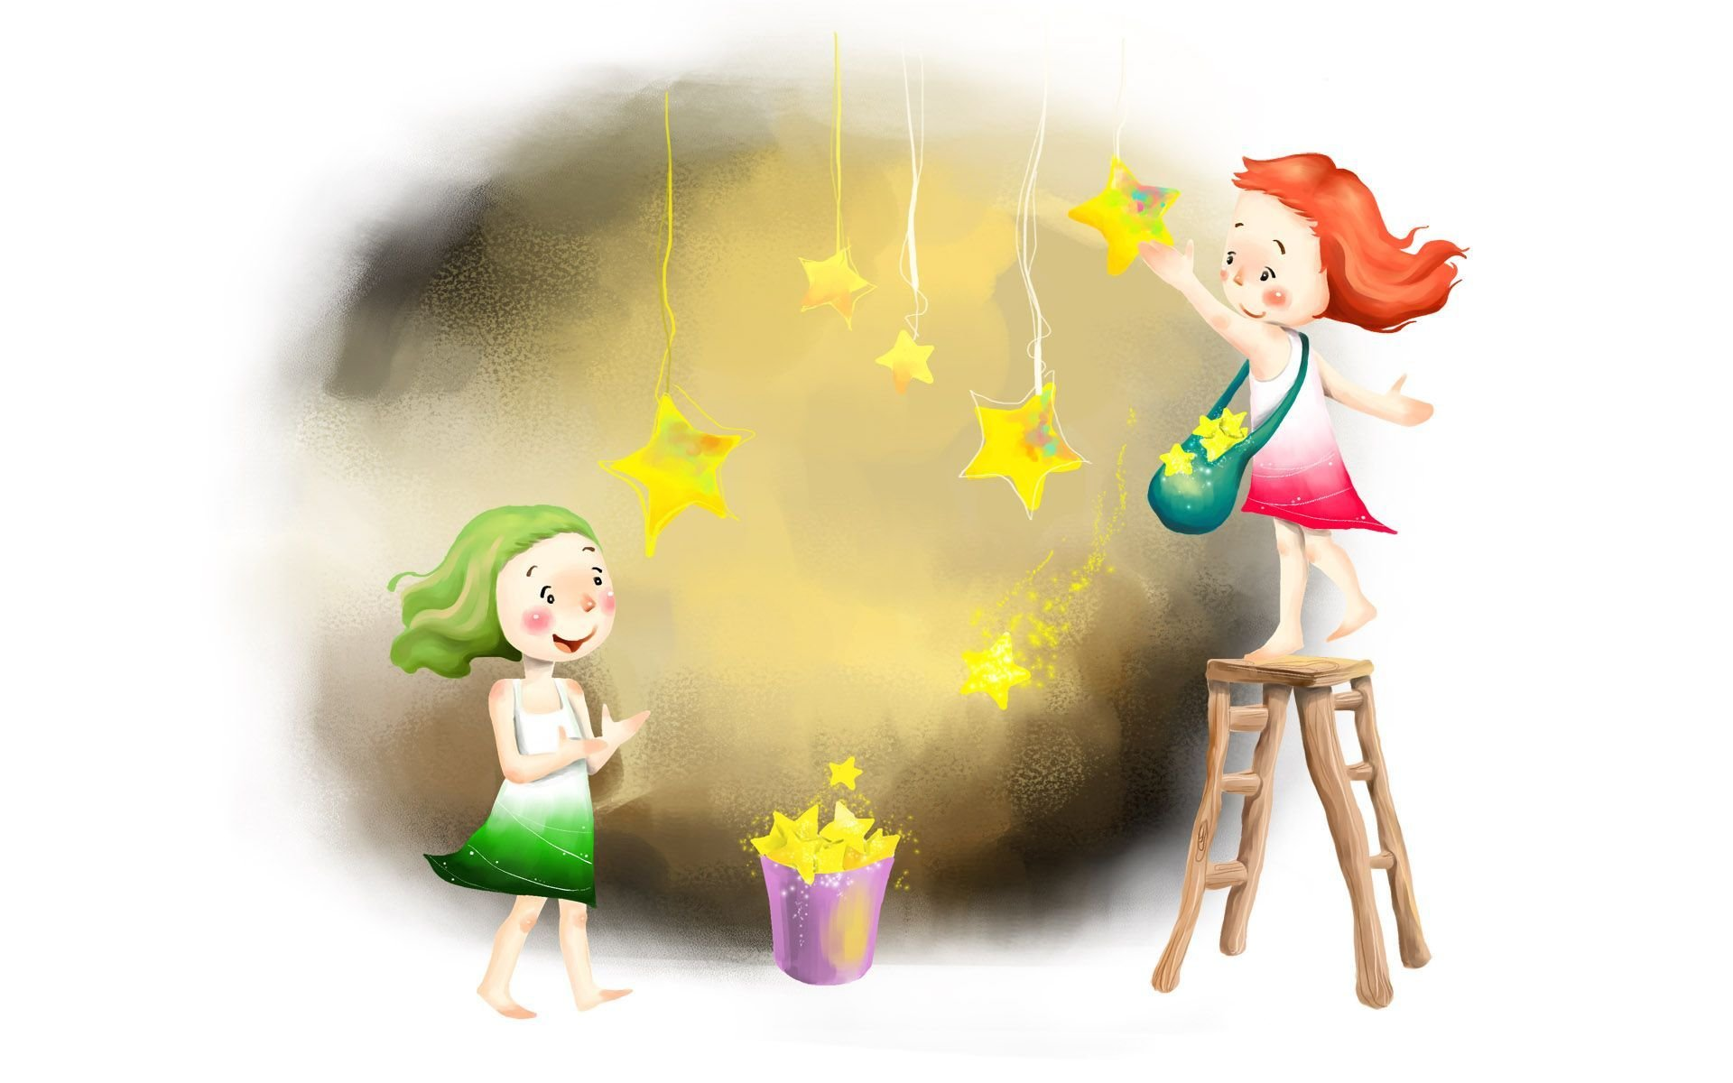
Развитие внимания
Комплекс заданий и упражнений
Развивающие занятия
Подвижные игры

Slide 30
Мотивация к школьному обучению
Творческие задания
Исследовательская деятельность
Командная работа
Проектная деятельность
Поощрение и поддержка со стороны взрослых
Комфортная учебная среда
Кружок психологии

Slide 31
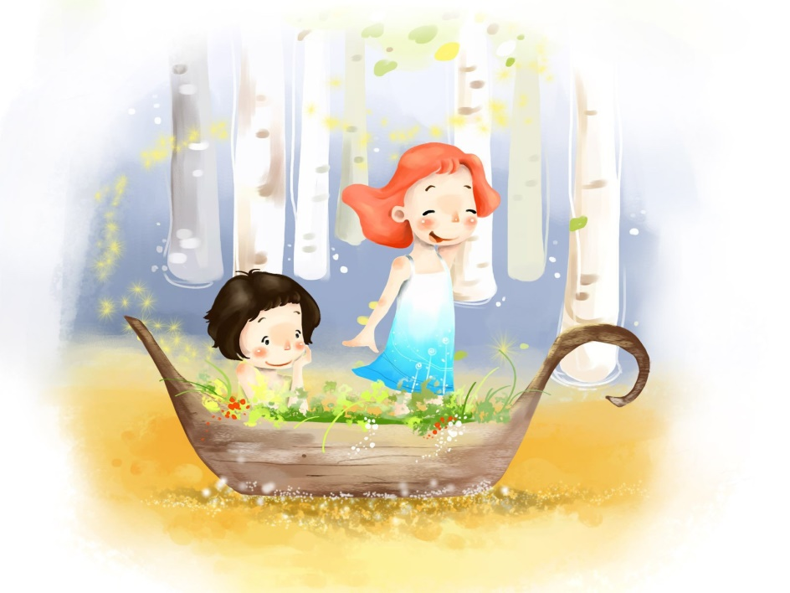
Повышение нравственности
Тематические классные часы
Экологические занятия и игры
Экскурсии
Творческие задания
Поддержка со стороны взрослых
Кружок психологии

Slide 32
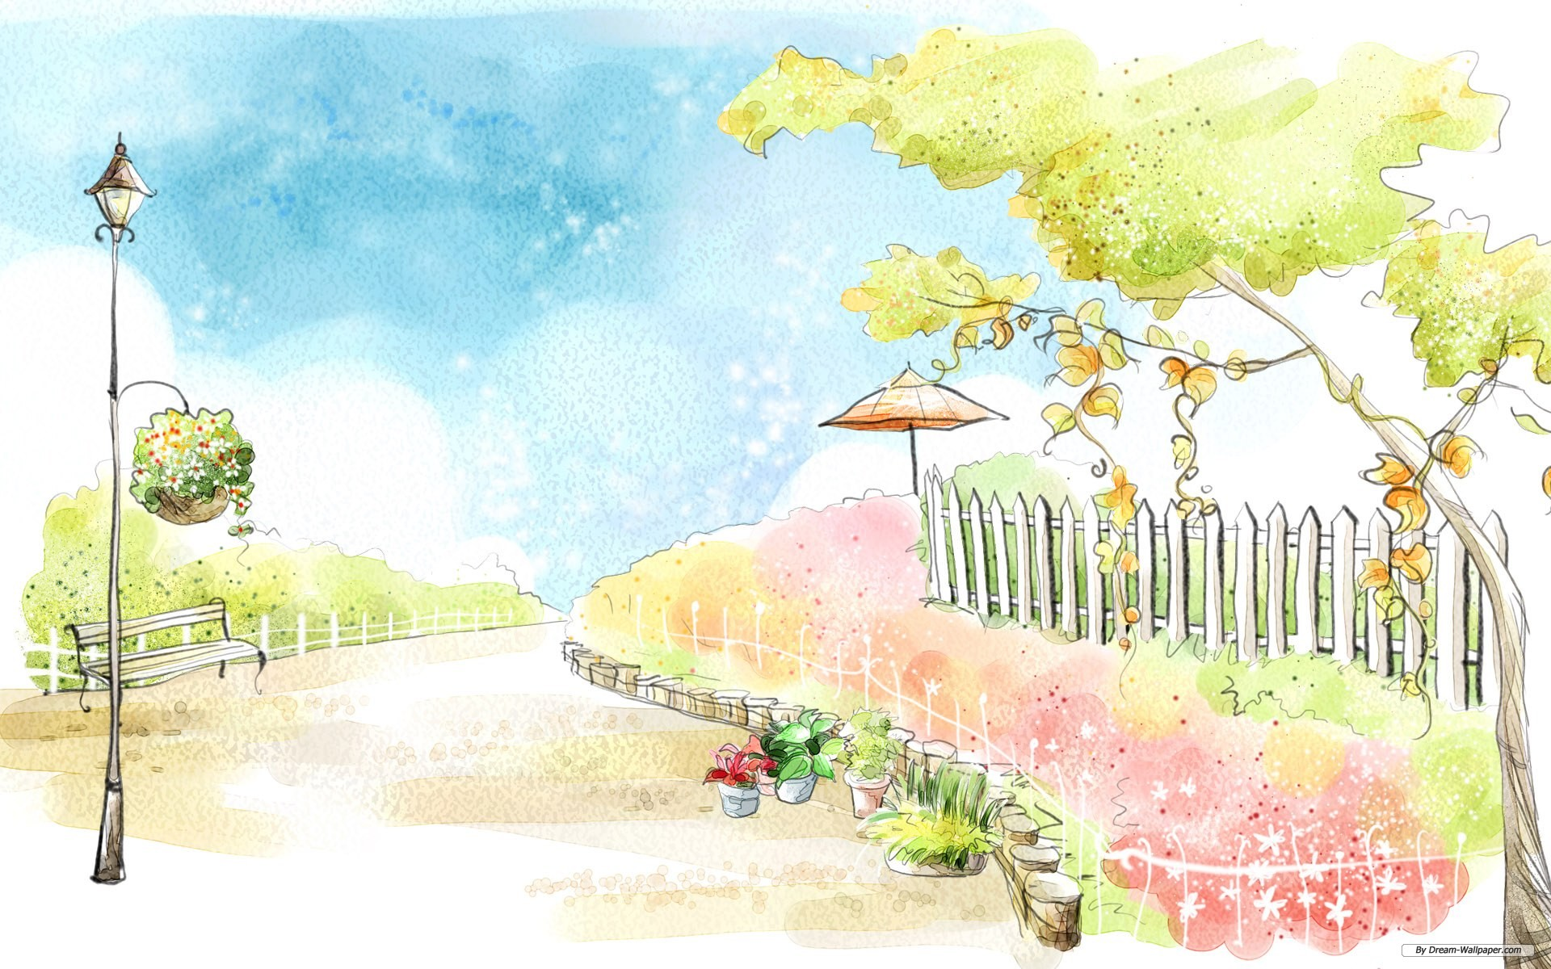
Спасибо за внимание!
Педагог- психолог
МОУ СОШ № 39, позитивный арт- терапевт
Прудаева Валерия Дмитриевна

